Slide 1

Nume: Rădulescu Alexandru Marius
Școală: Colegiul Național „Preparandia – Dimitrie Țichindeal”
Clasa: A XII-a
Secțiune: Web

Slide 2
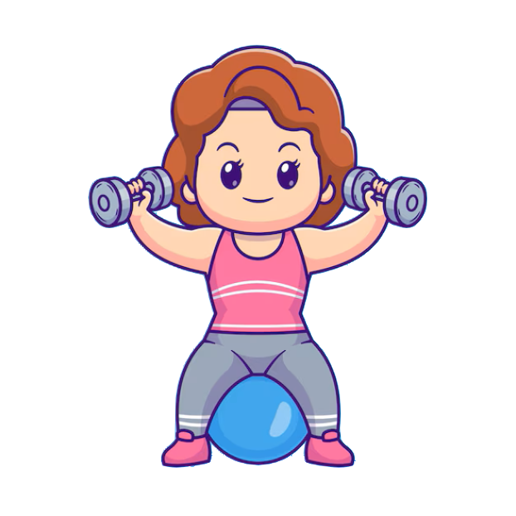
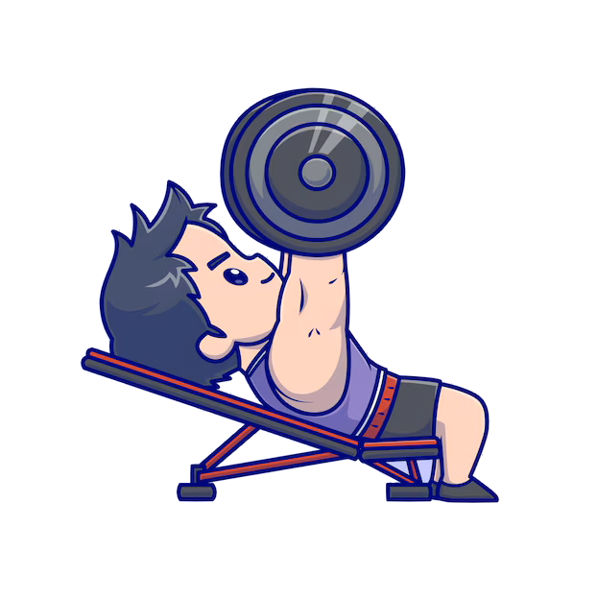
Aplicație web pentru monitorizarea progresului în fitness
Interfață prietenoasă, modernă și ușor de folosit atât pentru dektop cât și mobil
Gândită atât pentru începători, cât și pentru pasionații de sport și stil de viață sănătos

Slide 3
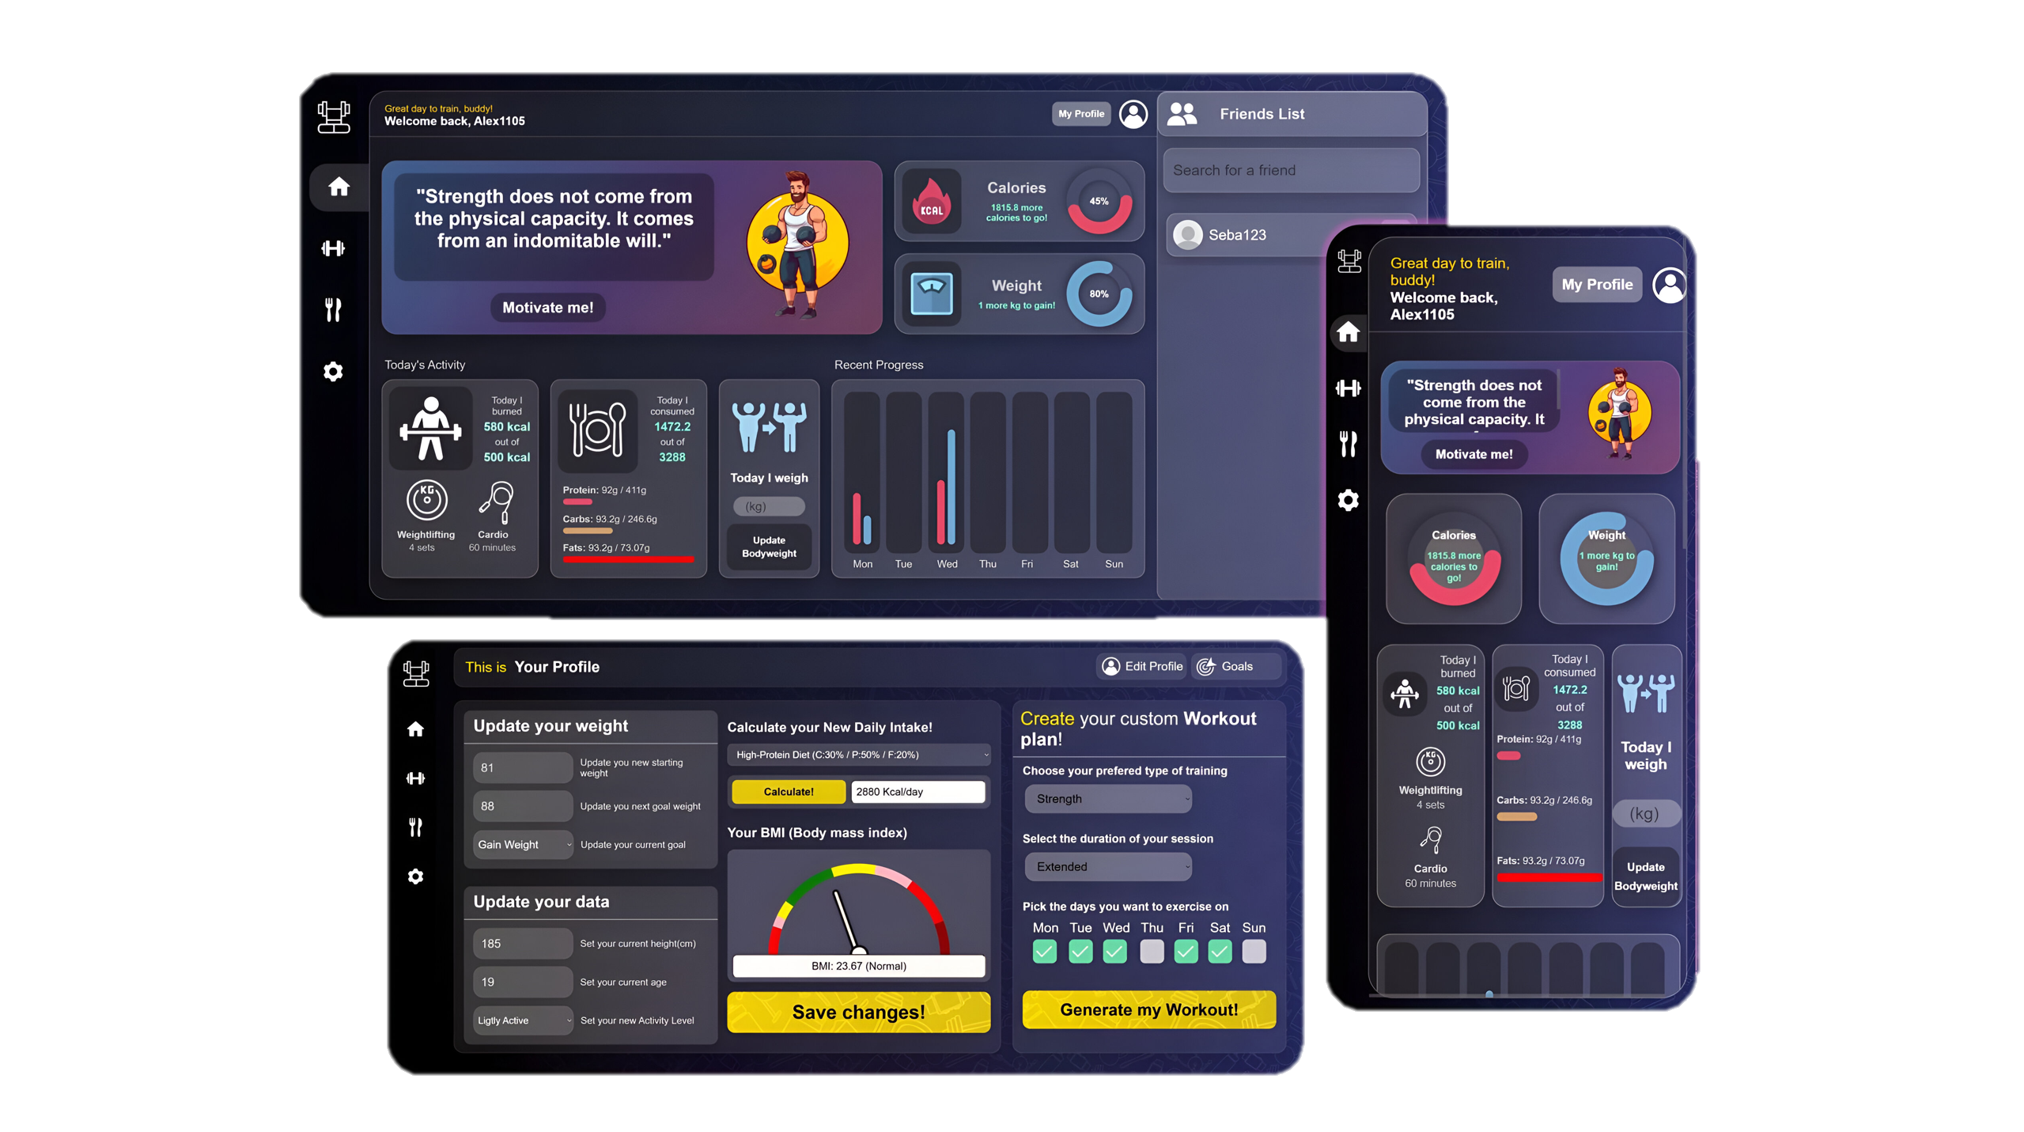

Oferă un instrument complet pentru urmărirea progresului
Planificator de antrenamente personalizate
Monitorizarea completă a alimentației, a greutății și a exercițiilor
Interacțiuni și chat în timp real între utilizatori
Statistici clare asupra sănătății și motivație prin interacțiune

Slide 4
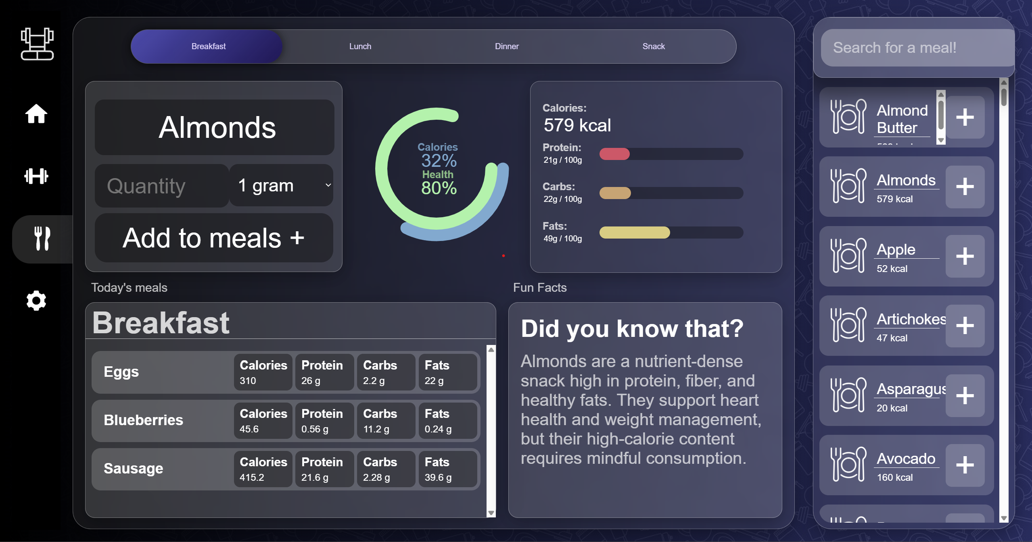
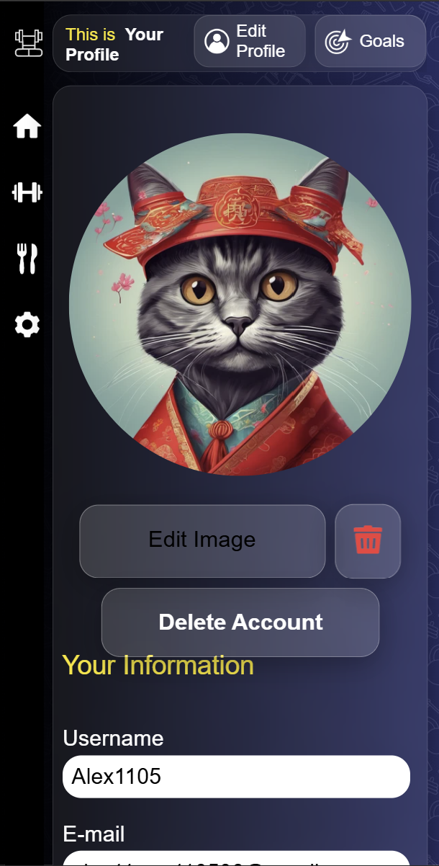
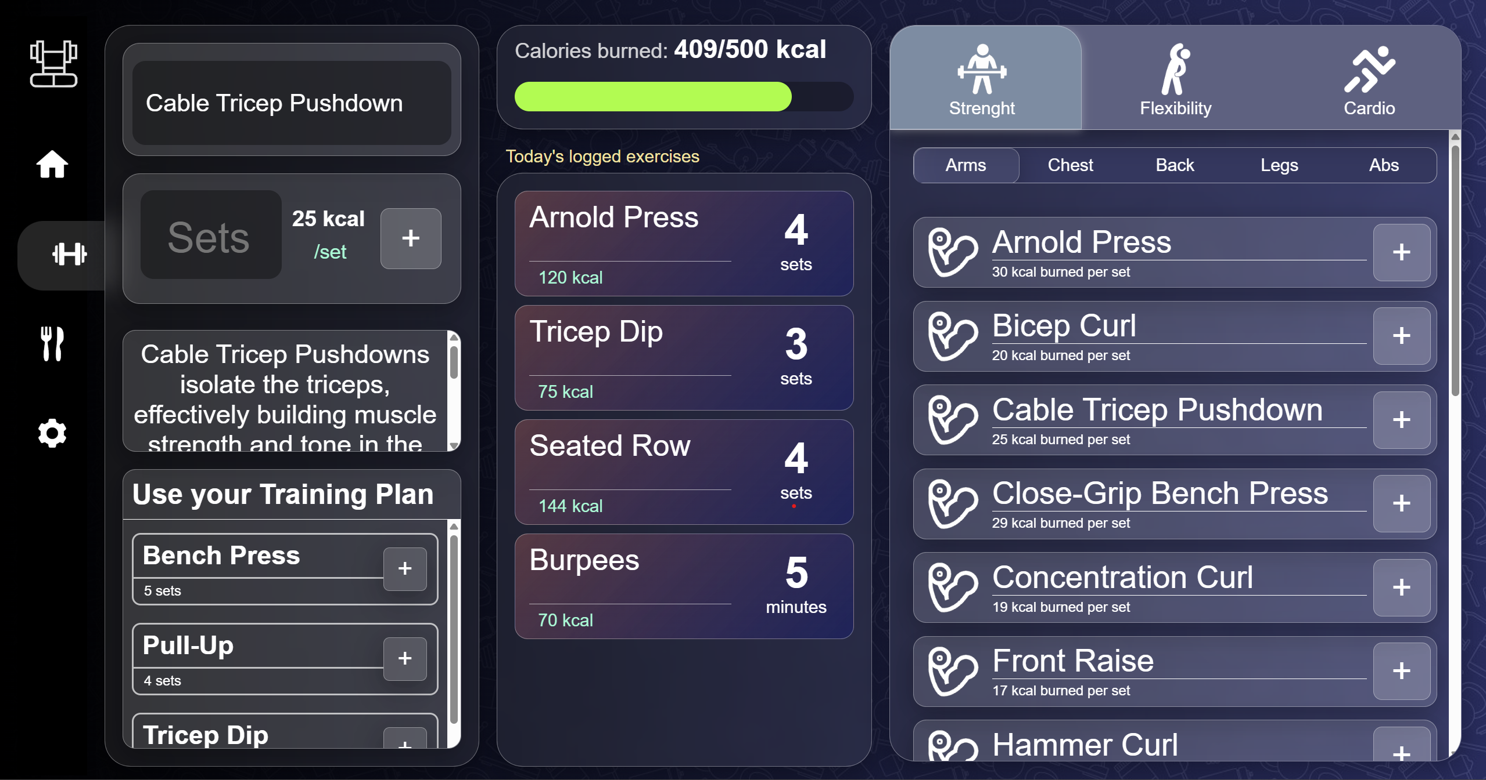
Pasiune pentru fitness și programare combinată într-un singur proiect
Dorința de a construi o aplicație practică și utilă
Mereu am vrut să aplic cunoștințele în proiecte reale
Proiectul reflectă evoluția mea ca programator
Mi-a deschis calea către cariera de full stack developer

Slide 5
Să trecem la website-ul propriu zis!

